Slide 1
Štrukturálny súhrn
Mgr. Marek Orenčák

Slide 2
Štrukturálny súhrn
Predstavuje základ pre následnú interpretáciu
Tvorí ho kombinácia početnosti skórov, pomerov, percent a odvodených výpočtov
Postup:
  Súpis sekvencie skórov
  Záznam početnosti každej premennej
  Prevedenie výpočtov potrebných k získaniu pomerov, percent a odvodených skórov

Slide 3
Horná časť štrukturálneho súhrnu
Zf – frekvencia, početnosť Z skórov
ZSum – súčet jednotlivých Z skórov
Zest – odhlad ZSum podľa početnosti Zf, odvodzujeme z tabuľky

Slide 4
Horná časť štrukturálneho súhrnu
Následne ide o vypísanie početnosti jednotlivých DQ, FQ, Blends, Determinánt, Obsahov a Špeciálnych skórov
Pri kognitívnych špeciálnych skóre zapisujeme aj ich vážené skóre, čo je potrebné pre výpočet WSum6
WSum6= DV1 x 1 + DV2 x 2 + INCOM1 x 2 + INCOM2 x 4 + DR1 x 3 + DR2 x 6 + FABCOM1 x 4 + FABCOM2 x 7 + ALOG x 5 + CONTAM x 7

Slide 5
Dolná časť štruktúralneho súhrnu – centrálna sekcia
R – celkový počet odpovedí
Lambda (L) – zrovnaváme pomer Pure F so všetkými ďalšími odp. v protokole L=F/R-F
Erlebnistypus (EB) – typ prežívania, tvorí ho pomer medzi sumou M (ľudských pohybov) a váženou sumou chromatických farbových odp. (WSumC) EB=M:WSumC
WSumC= 0,5 x FC + 1,0 x CF + 1,5 x C
Aktuálne prežívanie (EA) – hovorí nám o dostupných zdrojoch osobnosti, vypočítame ho sčítaním oboch strán EB EA=M+WSumC

Slide 6
Centrálna sekcia
EB pervazivný (EBPer) – týka sa dominancie EB štýlu pri rozhodovaní. Počítame ho iba pri splnení 3 kritérií: 1. EA>4, 2.L<1, 3.Ak EB=4-10, rozdiel medzi jednou a druhou stranou EB musí byť viac ako 2, ak EA>10, tak rozdiel medzi stranami EB musí byť aspoň 2,5. Výpočet EBPer – väčšie číslo v EB vydelíme menším.
Prežitková báza (eb) – pomer neľudských pohybov (FM a m) s achromatickými farbami a šerosvitovými odp. (SumC´+SumT+SumV+SumY)
Prežívaná stimulácia (es) – súčet pravej a ľavej strany eb

Slide 7
Centrálna sekcia
D skór (D) – vypočítame ako rozdiel medzi EB a es, tj. EA - es a podľa tabuľky vyberieme príslušný D skór

Slide 8
Centrálna sekcia
Adjustované es (Adj es) – z pôvodného es odstránime situačne determinované premenné (m a SumY) a ponecháme iba jednu z každej, teda v es nám ostane max. 1 m a max. 1 Y
Adjustovaný D skór (Adj D) – AdjD=EA – Adj es, podľa výsledného rozdielu následne z tabuľky vyberieme patričné D

Slide 9
Ideačná sekcia
V sekcii sa nachádza 9 údajov, 5 sú početnosti, ktoré opíšeme z hornej časti štrukturálneho súhrnu
Pomer aktívnych a pasívnych pohybov (a:p) – zapisujeme ako pomer všetkých aktívnych pohybov (Ma+FMa+ma) k všetkým pasívnym pohybom (Mp+FMp+mp)
Pomer aktívnych a pasívnych ľudských pohybov (Ma:Mp) – ide o pomer aktívnych a pasívnych odpovedí iba pri determinante M
Index intelektualizácie – obsahuje špeciálny skór AB a obsahy Art (umenie) a Ay (antropológia), vypočítame ho tak, že AB vynásobíme 2 a pripočítame všetky Art a Ay; 2AB+(Art+Ay)

Slide 10
Afektívna sekcia
V sekcii je 7 údajov, z toho sú 3 početnosti
Pomer tvarov a farieb (FC:CF+C) – tvorí ho naľavo suma všetkých FC odpovedí a napravo CF+C+Cn
Konštrikčný pomer (SumC´:WSumC) – pomer achromatických farieb na ľavej strane a váženej sumy chromatických farieb napravo
Afektívny pomer (Afr) – pomer počtu odpovedí na „farebné“ karty VIII, IX a X, k zvyšným odpovediam na ostatné karty. Afr=VIII+IX+X/I+II+III+IV+V+VI+VII

Slide 11
Mediačná sekcia
Obsahuje sedem položiek, dve sú početnosti - pre P (populárne odpovede) a S- (odpovede s FQ-, pri ktorých bolo použité S)
Percento rozšírených tvarovo primeraných odpovedí (XA%) – podiel odpovedí, pri ktorých pac. použil tvarovo primerané rysy škvrny
XA%= Suma FQ+, FQo, FQu/R
Percento tvarovo primeraných odp. na bežné oblasti (WDA%) – podiel odpovedí na W a D oblasti, pri ktorých pacient použil tvarovo primerané rysy
WDA%= Suma W+D odpovedí, ktoré majú FQ +,o alebo u/R

Slide 12
Mediačná sekcia
Percento deformovaných tvarov (X-%) – podiel odpovedí, pri ktorých pac. použil tvarovo neprimerané rysy škvrny
X-%= Suma FQ-/R
Percento konvenčných tvarov (X+%) – miera v akej pac. použil primerané tvarové kvality
X+%= Suma FQ+ a FQo/R
Percento neobvyklých tvarov (Xu%) – podiel neobvyklých odpovedí
Xu%= Suma FQu/R

Slide 13
Sekcia spracovania informácii
Obsahuje 7 údajov, 4 sú početnosti (Zf, PSV, DQ+, DQv), ktoré odpíšeme z hornej časti ŠS
Index ekonomickosti (W:D:Dd) – zaznamenávame v uvedenom poradí početnosti jednotlivých lokalizácii od W, cez D až k Dd
Aspiračný pomer (W:M) – zapisujeme ako pomer všetkých W ku všetkým ľudským pohybom M
Účinnosť spracovávania informácii (Zd) – získame pomocou vzorca ZSum - Zest

Slide 14
Interpersonálna sekcia
Obsahuje 10 údajov, 5 početností (COP, AG, Fd, Pure H, PER)
Pomer GHR:PHR – odpovede s dobrou ľudskou reprezentáciou vs. odp. so zlou ľudskou reprezentáciou
Interpersonálny záujem (Human Content) – suma všetkých ľudských obsahov, teda: Human Cont.= H + (H) + Hd + (Hd) (bez Hx, to sa nezapočítava)
Index izolácie (Isol. Index) – týka sa pomeru 5 obsahových kategórii ku všetkým odpovediam, mraky (Cl) a prírodu (Na) násobíme 2
Isol. Index= Bt+2Cl+Ge+Ls+2Na/R

Slide 15
Sekcia sebapercepcie
Obsahuje 7 údajov, 4 početnosti (Fr+rF, FD, MOR, An+Xy a SumV)
Pomer čistých H k ostatným ľudským odpovediam – H:(H)+Hd+(Hd)
Index egocentrickosti (3r+(2)/R) – pomer reflexných odpovedí vynásobený 3, spolu so sumou párových odp. (2), vydelený R

Slide 16
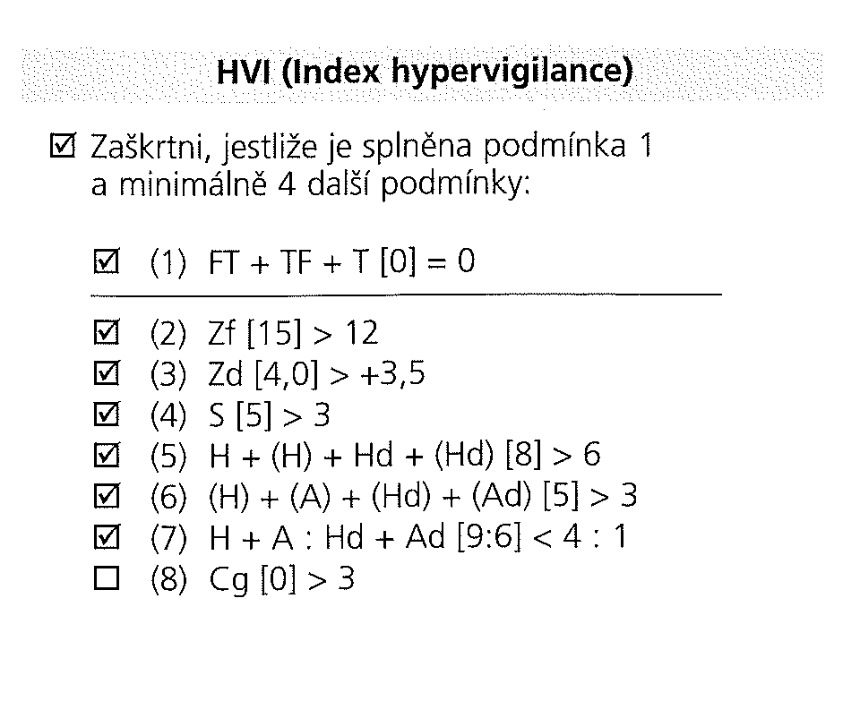
Špeciálne indexy

Slide 17
Interpretačná stratégia založená na kľúčových premenných
Pozitívna premenná: PTI>3 – sled: Spracovanie>Mediácia>Ideácia>Kontrola>Afekt>Sebapercepcia>IP
Pozitívna premenná: DEPI>5 a CDI>3 – sled: IP>Sebapercepcia>Kontrola>Afekt>Spracovanie>Mediácia>Ideácia
Pozitívna premenná: Depi>5 – sled: Afekt>Kontrola>Sebapercepcia>IP>Spracovanie>Mediácia>Ideácia
Pozitívna premenná: D<AdjD – sled: Kontrola>Situačný stres>ďalej podľa nasledujúcej kľúčovej premennej alebo terciárnej premennej
Pozitívna premenná: CDI>3 – sled: Kontrola>IP>Sebapercepcia>Afekt>Spracovanie>Mediácia>Ideácia

Slide 18
Interpretačná stratégia založená na kľúčových premenných
6. Pozitívna premenná: AdjD<0 – sled: Kontrola>ďalej podľa nasledujúcej kľúčovej premennej alebo terciárnej premennej
7. Pozitívna premenná: Lambda>0,99 – sled: Spracovanie>Mediácia>Ideácia>Kontrola>Afekt>Sebapercepcia>IP
8. Pozitívna premenná: Fr+rF>2 – sled: Sebapercepcia>IP>Kontrola>ďalej podľa nasledujúcej kľúčovej premennej alebo terciárnej premennej
9. Pozitívna premenná: EB je introverzivné – sled: Ideácia>Spracovanie>Mediácia>Kontrola>Afekt>Sebapercepcia>IP
10. Pozitívna premenná: EB je extratenzivné – sled: Afekt>Sebapercepcia>IP>Kontrola>Spracovanie>Mediácia>Ideácia

Slide 19
Interpretačná stratégia založená na kľúčových premenných
11. Pozitívna premenná: p>a+1 – sled: Ideácia>Spracovanie>Mediácia>Kontrola>Sebapercepcia>IP>Afekt
12. Pozitívna premenná: HVI je pozitívne – sled: Ideácia>Spracovanie>Mediácia>Kontrola>Sebapercepcia>IP>Afekt

Slide 20
Terciárne premenné

